Slide 1
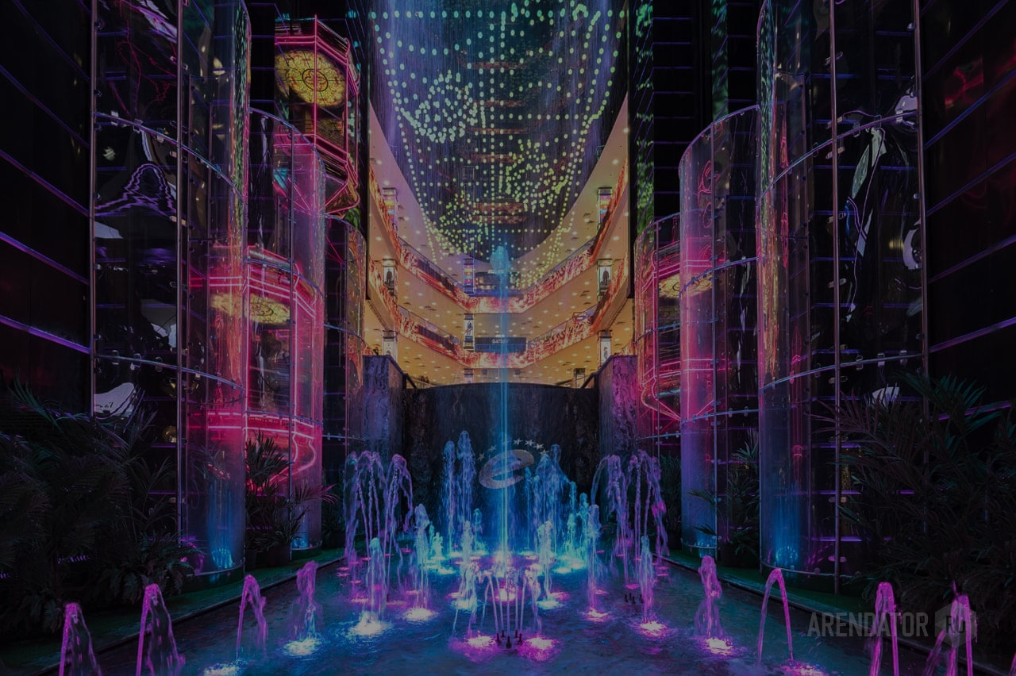
Кольцевая линия
Киевская

Slide 2
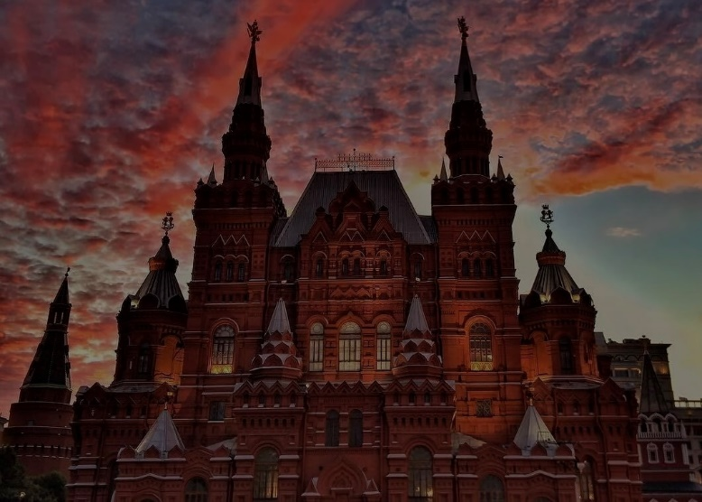
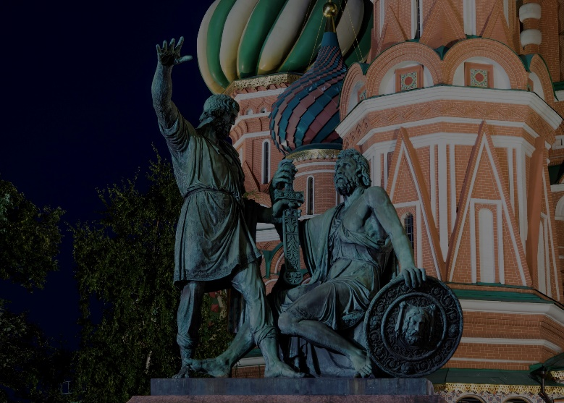
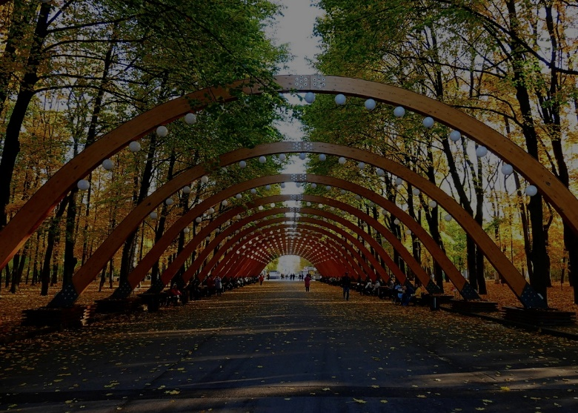
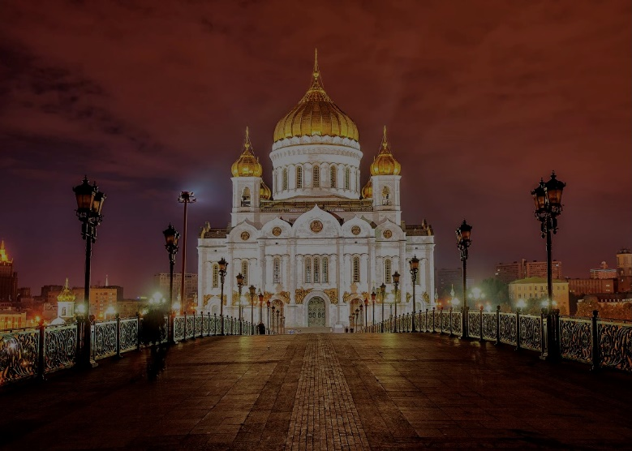
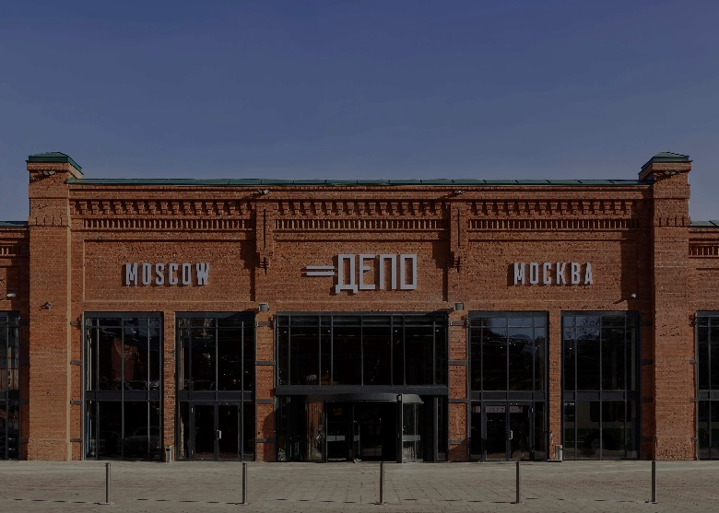
Меню
Музеи
Памятники
Музеи
Парки
Храмы
Разное

Slide 3
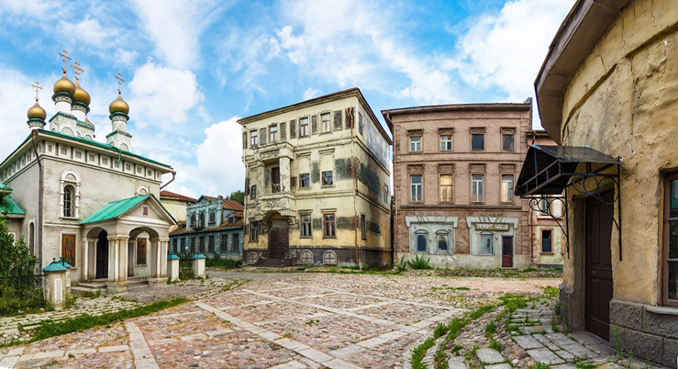
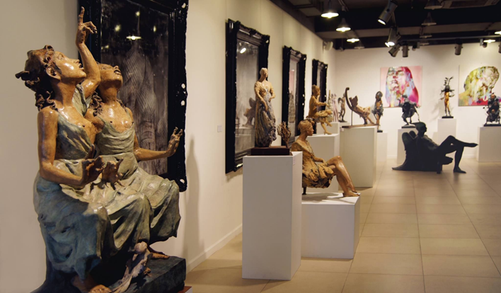
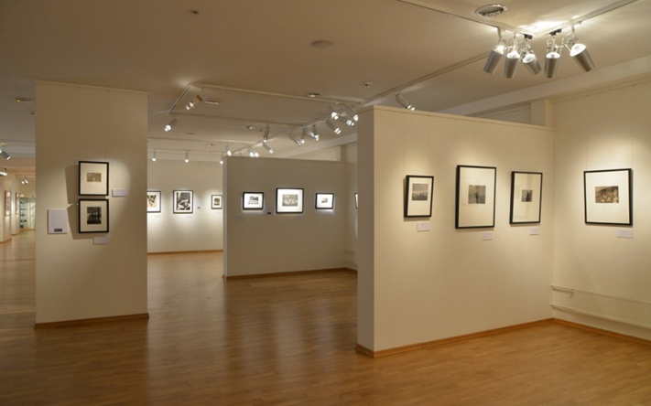

Музеи
Музей киностудии «Мосфильм»
Галерея Елены Громовой
Галерея классической фотографии
МЕНЮ

Slide 4
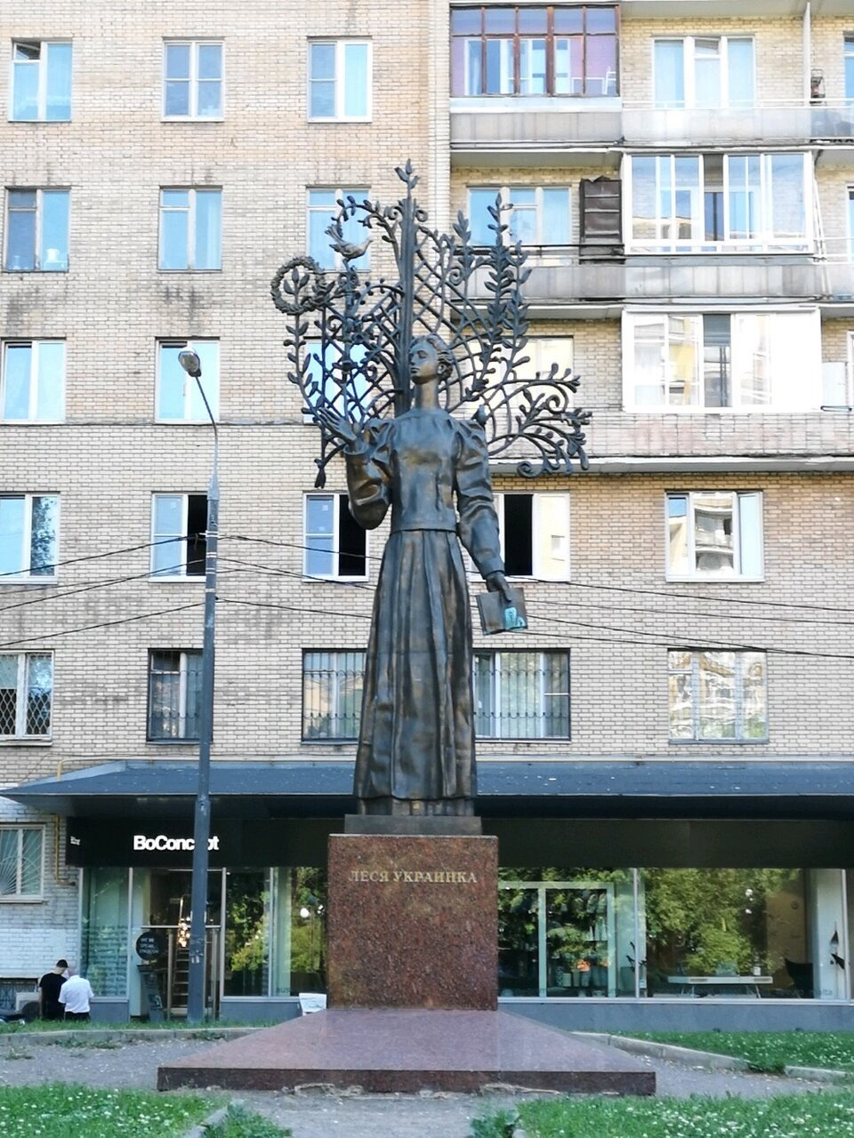
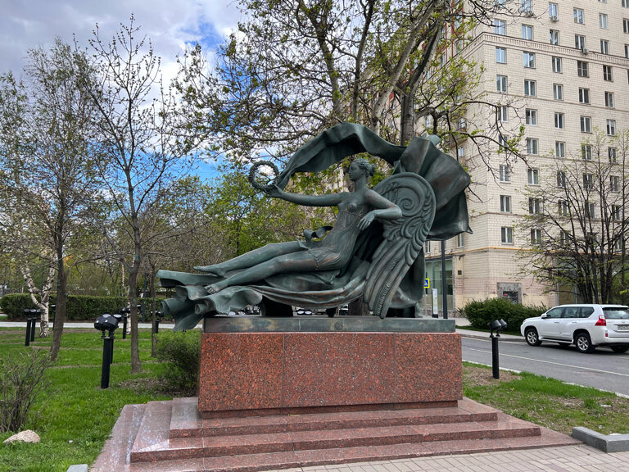
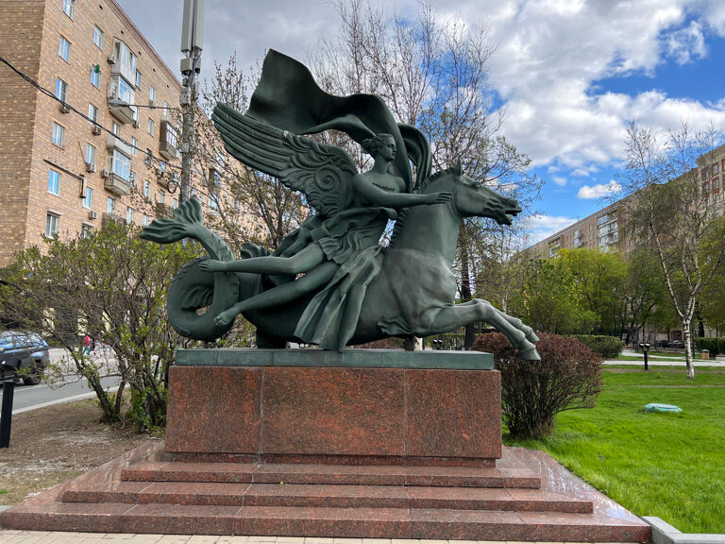
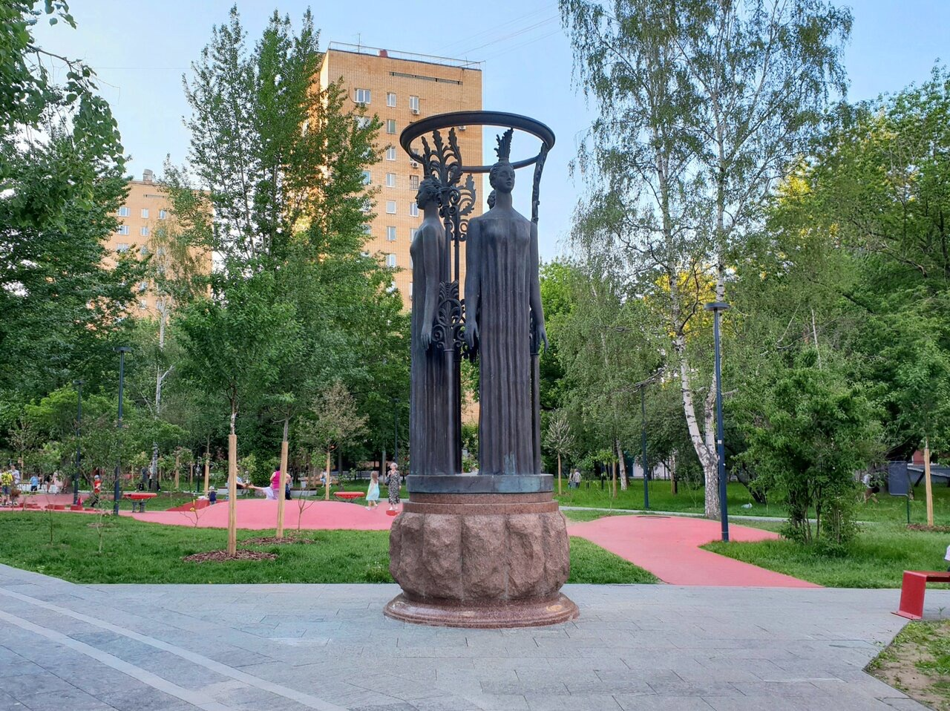

Памятники
Памятник Лесе Украинке
Аллегория воздуха
Аллегория воды
Содружество
МЕНЮ

Slide 5
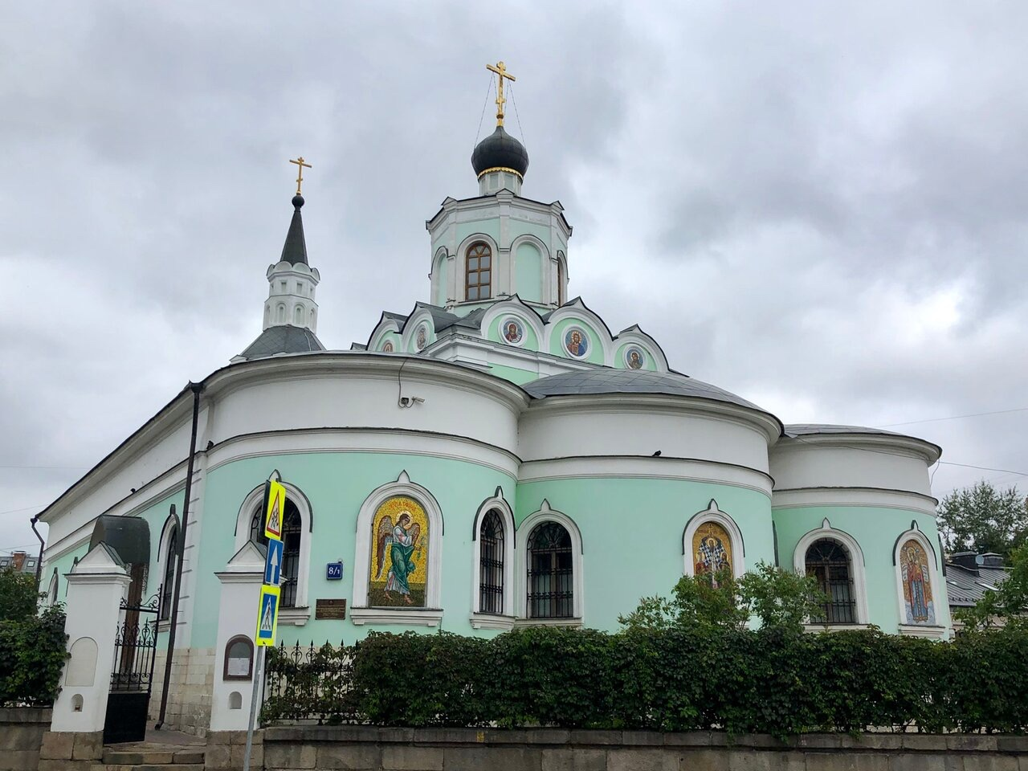
Храмы
Храм Иконы Печерская Божией Матери
МЕНЮ

Slide 6
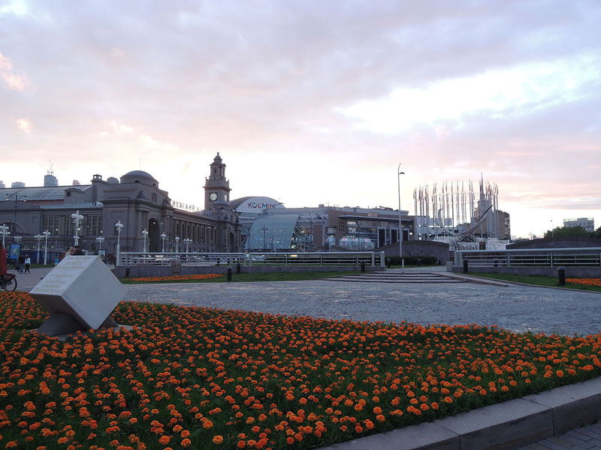
Парки
Киевский сквер
МЕНЮ

Slide 7
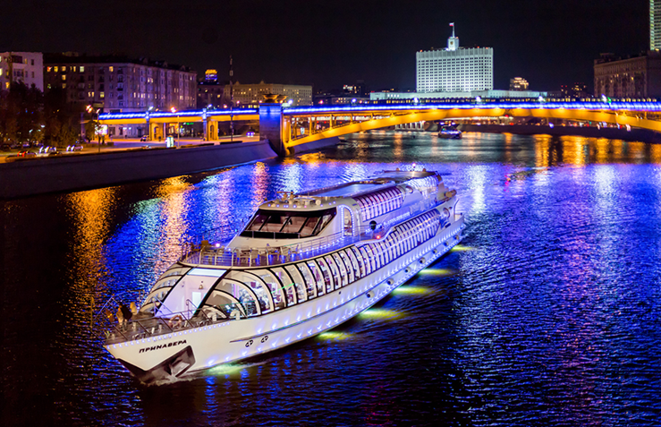
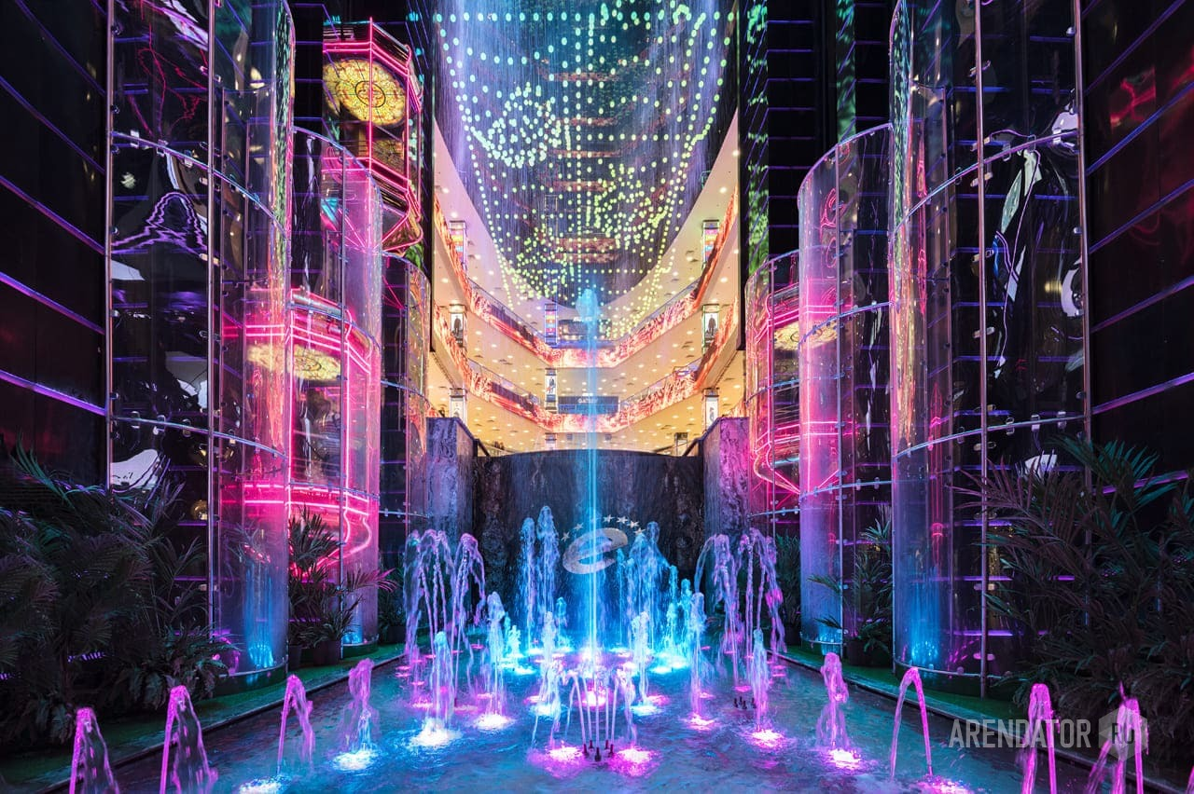
Разное
Флотилия Рэдиссон Ройал
ТРЦ "Европейский"
МЕНЮ

